Slide 1
Мастер-класс
Новогодняя гирлянда
Сорочинская Ольга Владимировна
Учитель начальных классов
МКОУ «Илирской СОШ №1» села Илир
Братского района Иркутской области

Slide 2
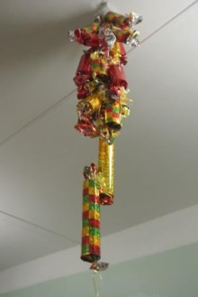
Новогодняя гирлянда (подвесная)
Здравствуйте, уважаемые коллеги!
В своём мастер-классе, я Вам расскажу, как создать красивую подвесную гирлянду к Новому году быстро и своими руками.

Slide 3
Для изготовления этой замечательной поделки нам потребуются следующие оборудования:
Обёрточная бумага (подарочная).
Лента для обёртывания подарочных упаковок.
Картонная втулка.
Ножницы.
Скотч.
Линейка.
Маркер.
Нитки.

Slide 4
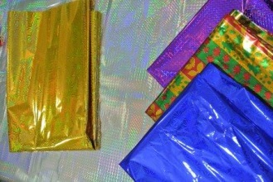
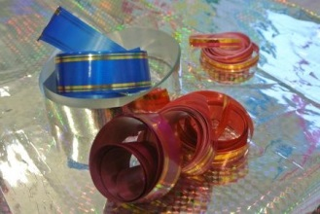
Оборудование:
Обёрточная бумага (подарочная).
Лента для обёртывания (покупается метражом).

Slide 5
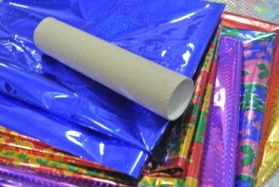
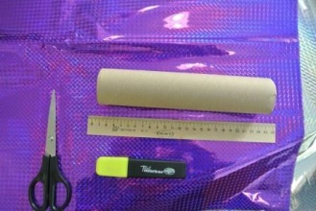
Оборудование:
Картонная втулка.
Ножницы. Скотч. Линейка. Маркер.

Slide 6
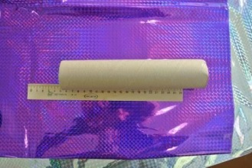
Новогодняя гирлянда
Шаг первый
Для начала потребуется взять втулку и обёрточную бумагу.
Основанием втулки может послужить картонный цилиндр, который остаётся в быту после использования бумажных полотенец, но можно цилиндр изготовить самостоятельно из обычной картонной бумаги.
На листе потребуется сделать разметку, которая позволит безошибочно вырезать нужный кусок бумаги.
Шаг первый

Slide 7
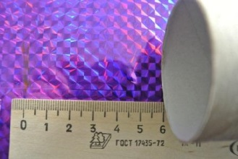
Новогодняя гирлянда
Шаг второй
Заданная длина будет равняться длине втулке, плюс приблизительно двенадцать сантиметров для отступов, с каждой стороны по шесть сантиметров (минимум).
Шаг второй

Slide 8
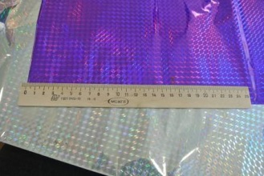
Новогодняя гирлянда
Шаг третий
Ширина будет равна диаметру втулки, плюс 0,5-1 см для скрепления бумаги, что приблизительно будет равняться шестнадцати с половиной сантиметрам.
Шаг третий

Slide 9
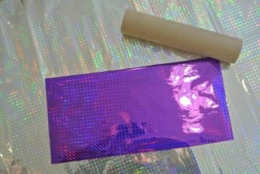
Новогодняя гирлянда
Шаг четвёртый
По заданным разметкам вырезаем прямоугольный кусочек бумаги.
Шаг четвёртый

Slide 10
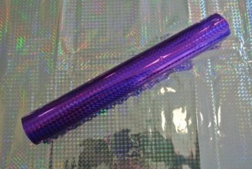
Новогодняя гирлянда
Шаг пятый
Теперь втулку нужно положить на изнаночную сторону вырезанного куска обёрточной бумаги по центру, к краю одной из сторон бумаги, аккуратно завернуть цилиндр и зафиксировать бумагу небольшими кусочками скотча. Кусочки скотча нужно подготовить перед тем, как приступить к заворачиванию втулки.
Шаг пятый

Slide 11
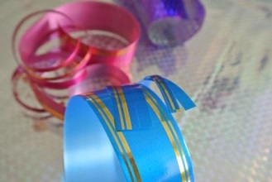
Новогодняя гирлянда
Шаг шестой
Далее нужно взять обёрточную ленту, и сделать на ней небольшие надрезы вдоль самой ленты. Затем потянув за один небольшой надрез тонкая ленточка с лёгкостью отделиться по всей длине широкой ленты.
Шаг шестой

Slide 12
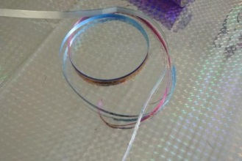
Новогодняя гирлянда
Шаг шестой
Таким образом изготавливаем нужное количество тонких лент разной цветовой категории.
Эти ленточки понадобятся для затягивания концов бумаги, которой обёрнута втулка.
Шаг шестой

Slide 13
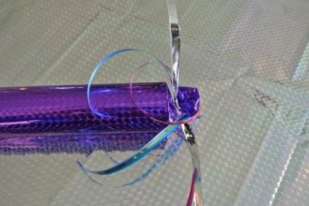
Новогодняя гирлянда
Шаг седьмой
Несколькими лентами разного цвета нужно затянуть сначала первый край бумаги, затем второй.
Шаг седьмой

Slide 14
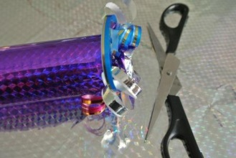
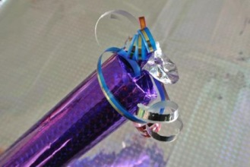
Новогодняя гирлянда
Шаг восьмой
При помощи ножниц, лентам можно придать форму завитков.
Шаг восьмой

Slide 15
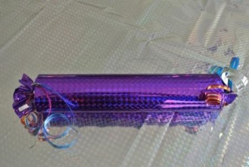
Новогодняя гирлянда
Шаг восьмой
Получается очень симпатичная новогодняя конфета (заготовка).
Шаг восьмой

Slide 16
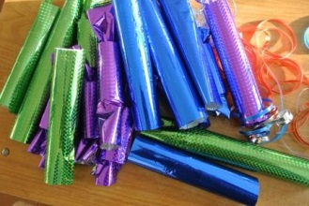
Новогодняя гирлянда
Шаг девятый
Таких конфет-заготовок нужно сделать в достаточном количестве для формирования гирлянды. Размер гирлянды зависит от вкусовых предпочтений индивидуально каждого человека, но чем объёмней и длиннее будет новогодняя поделка, тем больше конфет для неё нужно будет сделать, и соответственно наоборот, чем меньше гирлянда, тем меньше заготовок.
Шаг девятый

Slide 17
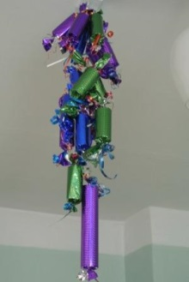
Новогодняя гирлянда
Шаг десятый
Для формирования гирлянды понадобятся обычные нитки. К каждой конфете-заготовке привязывается нить разной длины. Затем нити соединяются в один пучок, получается гирлянда, нити фиксируются узлом. В случае, если требуется корректировка висячих конфет, узел вяжется после устранения недостатков. Гирлянда готова!
Шаг десятый
Совет:
При формировании
гирлянд оттенки бумаги лучше
сочетать тёплые тона с тёплыми,
а холодные с холодными.

Slide 18
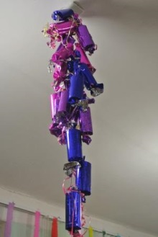
Новогодняя гирлянда
Красивого Нового года!!!

